Slide 2
Bojíte se francouzštiny?
ZBYTEČNĚ !

Slide 3
Co na obtížnost francouzštiny říkají průzkumy ve světě?
Kategorie 1 – jednoduché jazyky
Kategorie 2 – středně obtížné jazyky
Kategorie 3 – obtížné jazyky

Slide 4
A jak ji vidí naši žáci?
A proč si vlastně francouzštinu vybrali?
„Umět francouzsky byl vždy můj sen, a proto jsem byla hrozně ráda, když byla možnost si ji zvolit jako druhý jazyk. Rozhodně to není nejjednodušší jazyk a já nejsem úplně jazykový typ, nicméně pokud se tomu budete alespoň trochu věnovat myslím si, že za 4 roky studia si odnesete minimálně velice dobré základy.“ Sabina Vankó 2.A
„Moje hlavní důvody, proč jsem si vybral francouzštinu, byly za prvé ty, že tento jazyk je podle mě velmi hezký a vznešený.
Můj druhý důvod pro volbu tohoto jazyka byl ten, že jsem se vždy chtěl podívat do Francie a díky tomu, že bych uměl francouzsky, bych se mohl domluvit s tamním obyvatelstvem, protože jak všichni víme, Francouzi neradi mluví jiným jazykem, než svojí rodnou řečí.“
Adam Janů 3.E
„Francouzštinu jsem si vybral, protože se s ní mluví v Evropském parlamentu, a je po angličtině často používaná populárními zpěváky.“
David Sukdol 3.E
„Francouzština je sice těžký jazyk, ale myslím si, že se rozhodně dá naučit. Mě osobně francouzština baví, a i když s ní mám někdy trápení, rozhodně stojí za to se ji učit, Věřím, že ji někdy uplatním.“
Barbora Krejčová 2.B
„Francouzštinu jsem si vybrala proto, že se mi tento jazyk vždy velmi líbil. Nechtěla jsem strávit sedm let studiem jazyka, který se mi nelíbí a který bych nepoužívala ráda. Není to jazyk, kterým by se člověk domluvil jen ve Francii, jak si většina lidí myslí, naopak je po světě rozšířená více, než by člověk čekal. Za svou volbu jsem ráda, je to krásný a velmi zajímavý jazyk.“
Veronika Kazdová 3.E

Slide 5
Jak probíhá výuka?
Učebnice čtyřleté studium
Učebnice osmileté studium

Slide 6
Školní a mimoškolní aktivity
Francouzský klub – nepovinný předmět
rozšiřování slovní zásoby za využití autentických materiálů – písně, literární texty, filmy atd.
setkání žáků z různých jazykových skupin, vzájemná pomoc
projekt AISEC
jazykovou výuku vedou zahraniční lektoři ve francouzštině
Spolupráce s Francouzskou aliancí
Pravidelné akce
Den jazyků, Festival francouzského filmu, Dny frankofonie, Konverzační soutěž ve francouzštině
Jednorázové akce
Fórum zaměstnání s francouzštinou
divadelní představení francouzského komika Stéphana Poignanta

Slide 7
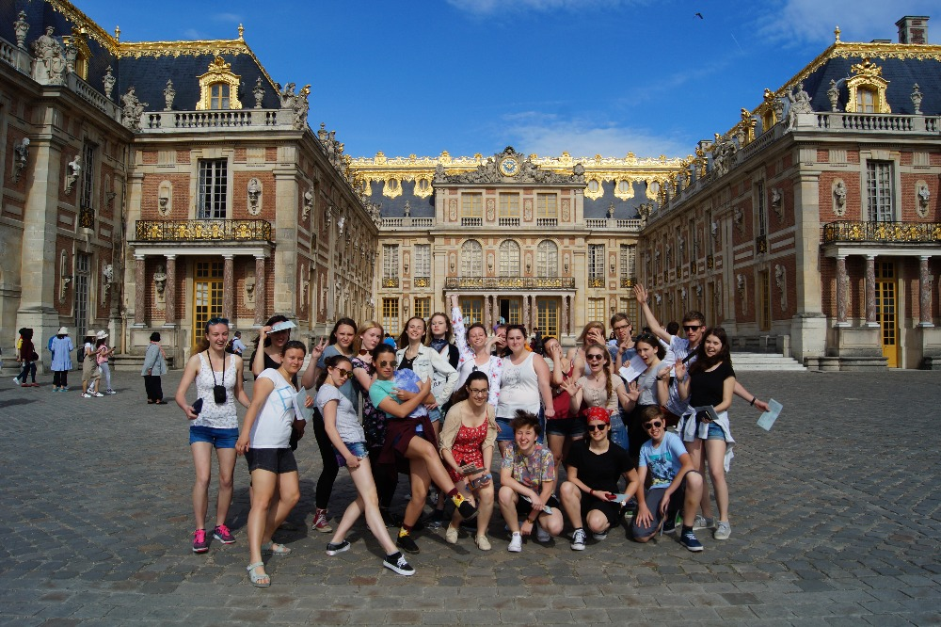
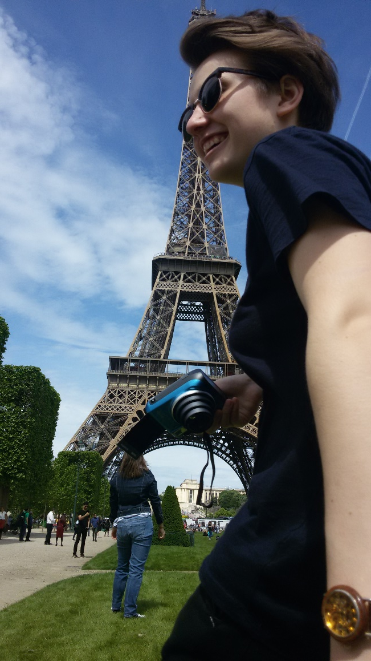
Zahraniční exkurze
2005 Bretaň, Normandie, Paříž (poznávací exkurze)
2013 Bretaň, Paříž (poznávací exkurze s pobytem v rodinách)
2017 Paříž, Versailles (poznávací exkurze)

Slide 8
Naše úspěchy
První místo v krajském kole konverzační soutěže ve francouzštině 29.3.2017

Slide 9
Možné uplatnění - francouzské firmy v ČR

Slide 10
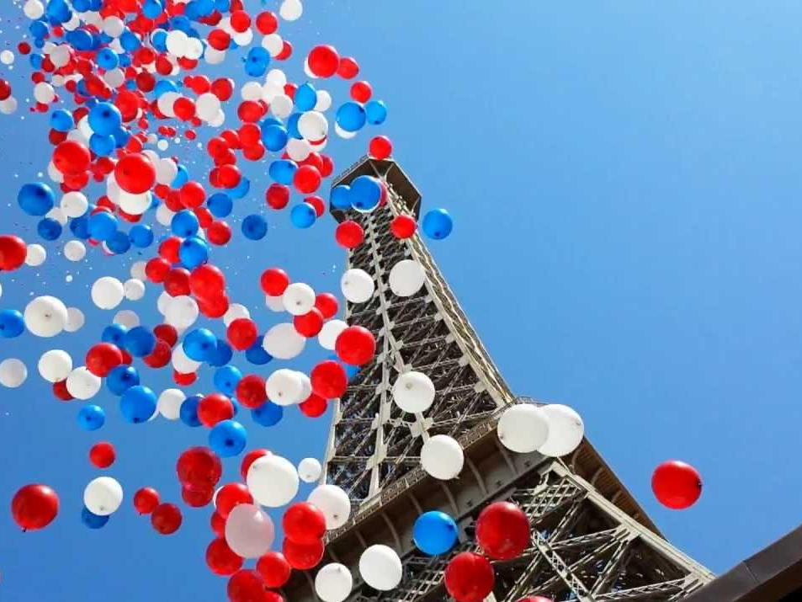
Děkujeme za pozornost a těšíme se na Vaše dotazy při rozřazování!

